Slide 1
WELCOME
Du-Hope International Group
南京东沛国际贸易集团有限公司

Slide 2
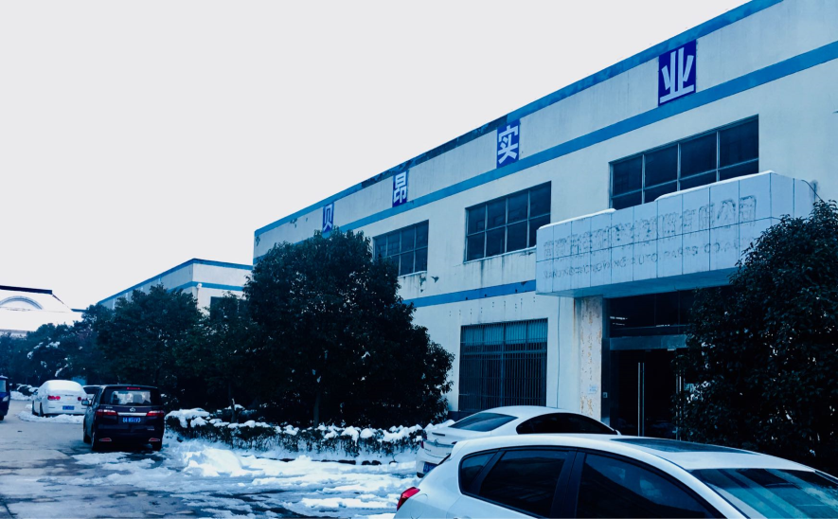
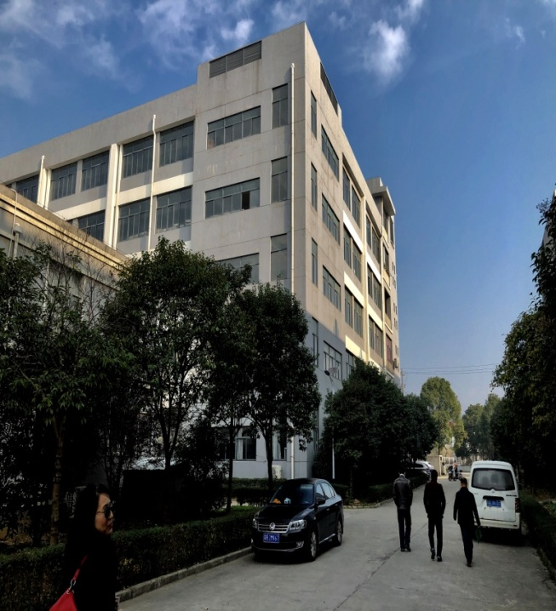
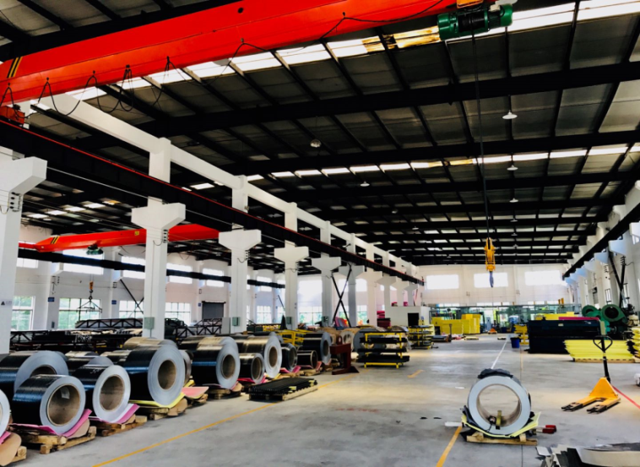
Contents: 目录
01 / 关于我们 About Us
02 / 企业文化 Corporate Culture
03 / 产品与服务 Product & Service
04 / 市场概况 Market Situation
05 / 展望未来 Look Ahead
06/ 联系我们 Contact Us

Slide 3
Company Intruduction 公司概述
公司简介：南京东沛国际贸易集团有限公司成立于1992年，办公地址位于南京市建邺路199号东沛大厦，工厂地址位于南京市溧水区明辉工业园内，厂房面积达16000平方米。 公司含员工一百余名，是一家专业的研发、设计及生产的车篷团队，也是国内首家皮卡车篷制造单位。十几年来，贝昂公司在吸取国外车篷先进制造技术和工艺的基础上，集多年在车篷制造业的智慧和经验，产品的优良性、可靠性及实用性一直居全国领先地位，成为国产第一品牌，产品远销全球，并于2017年成为GM（北美通用）皮卡在中国的唯一指定车篷生产商。自公司创立以来，我们积极倡导：以市场为导向，以创新为手段，不断研发新产品。

Slide 4
地理位置 ： The position
南京位于长江下游中部地区，江苏省西南部，是国家区域中心城市（华东），长三角辐射带动中西部地区发展的国家重要门户城市，也是“一带一路”战略与长江经济带战略交汇的节点城市，交通极其便利。周边集结了大量优秀的企业工厂，可为我们提供优质的供应链。

Slide 5
人员结构 Personnel Structure
总人数 – 127
包括:
经理: 2名
管理人员: 4名
工程师: 4名
研发设计人员: 8 名
质检团队：22 名

Slide 6
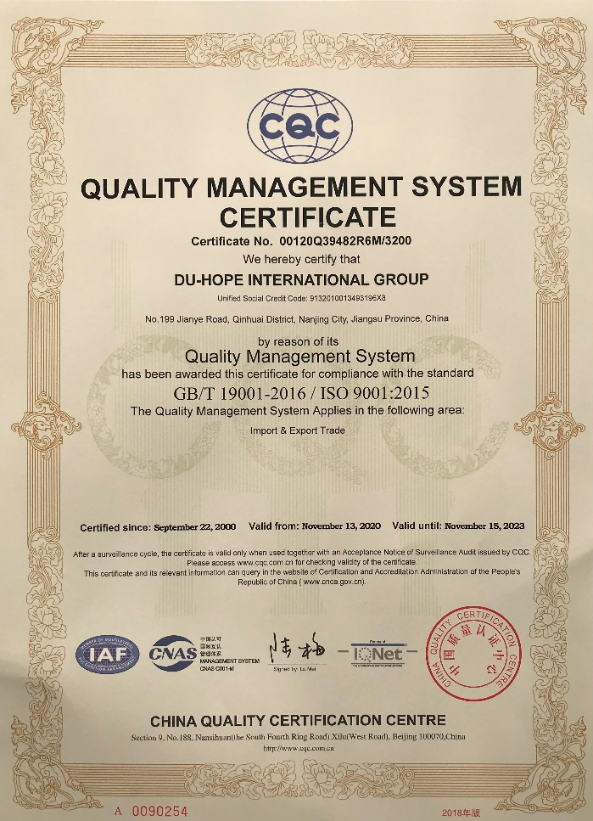
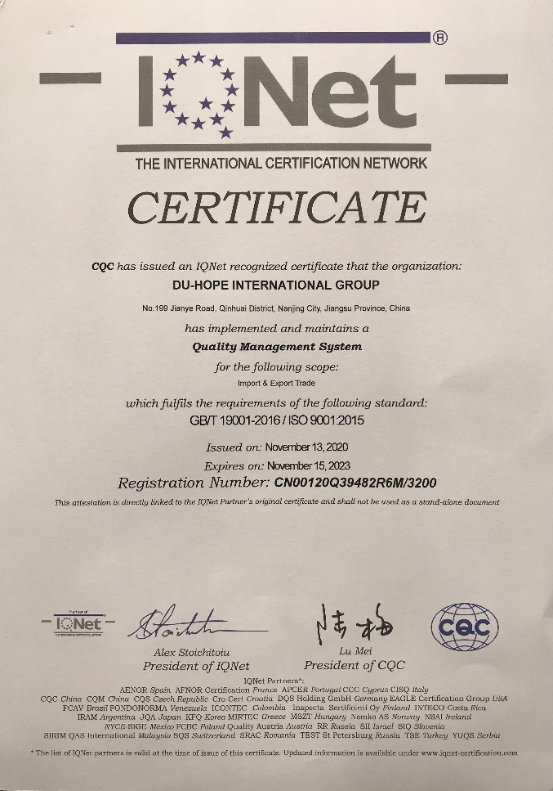
公司资质：Company Qualification

Slide 7
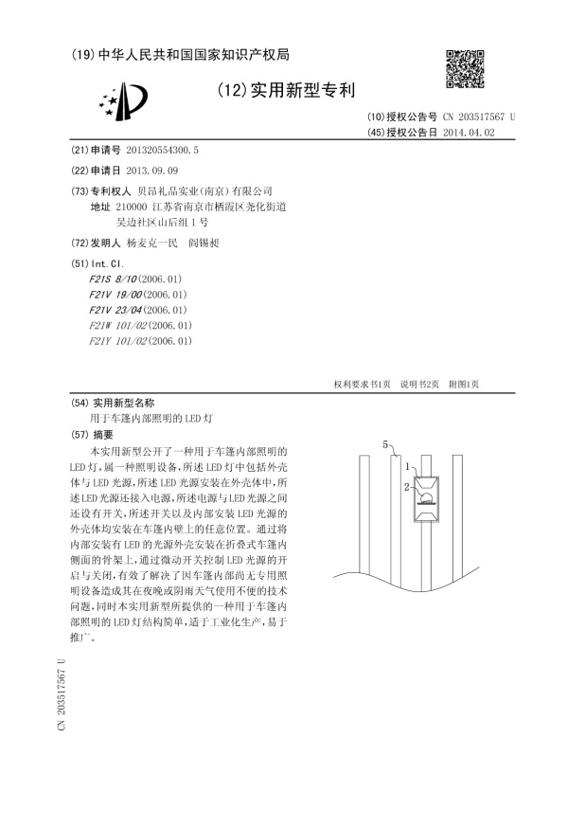
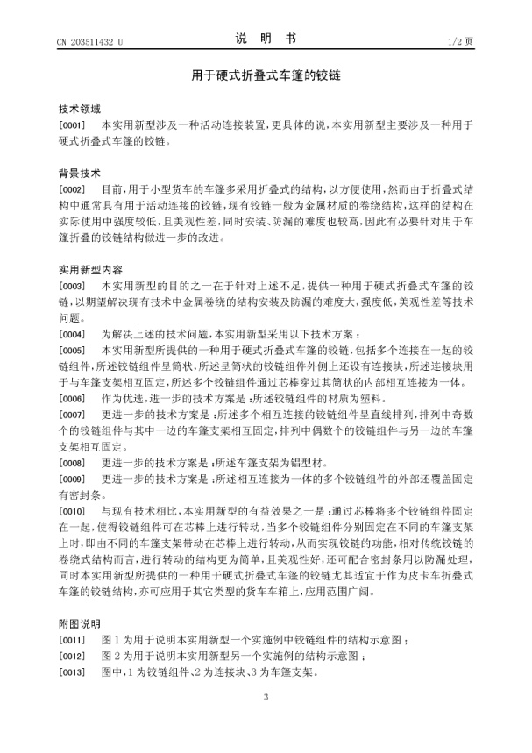
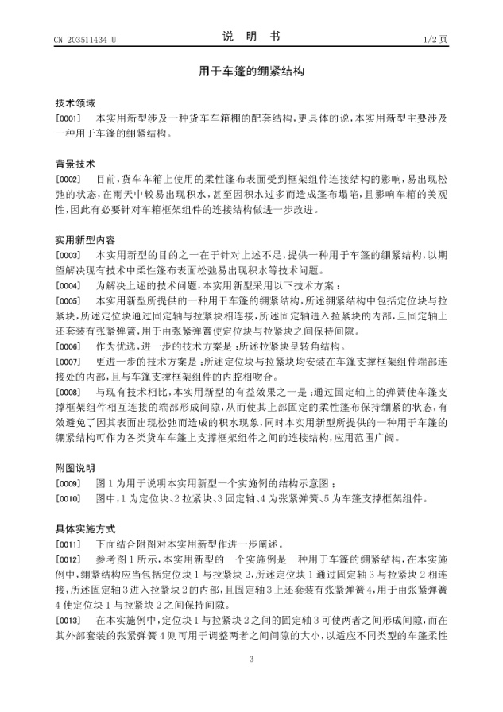
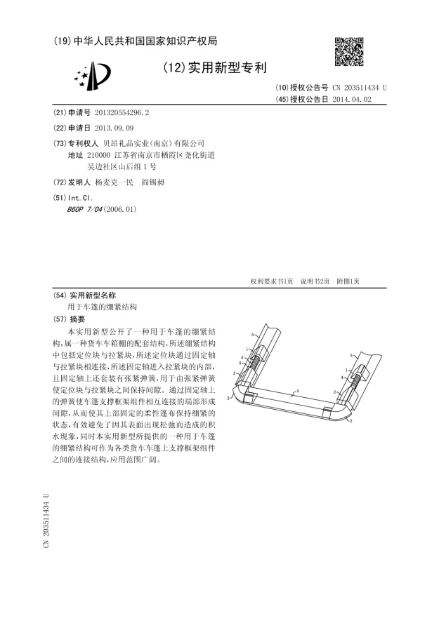
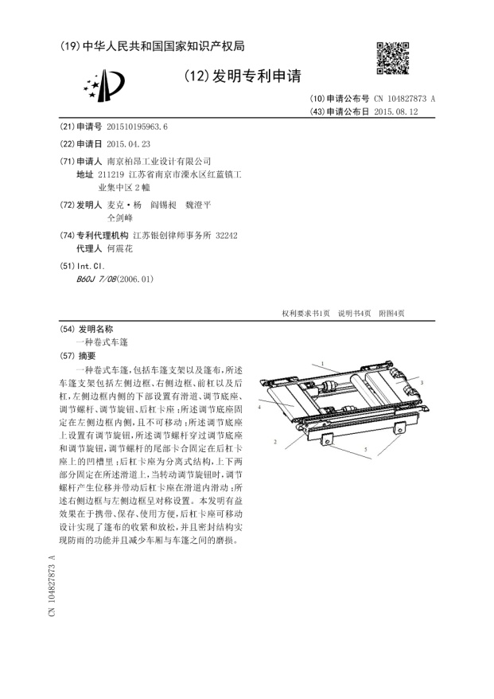
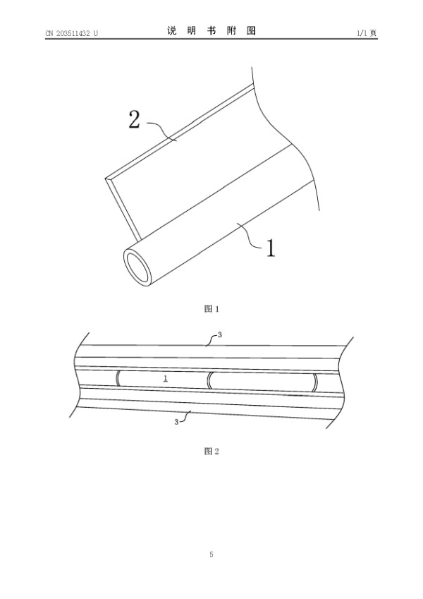
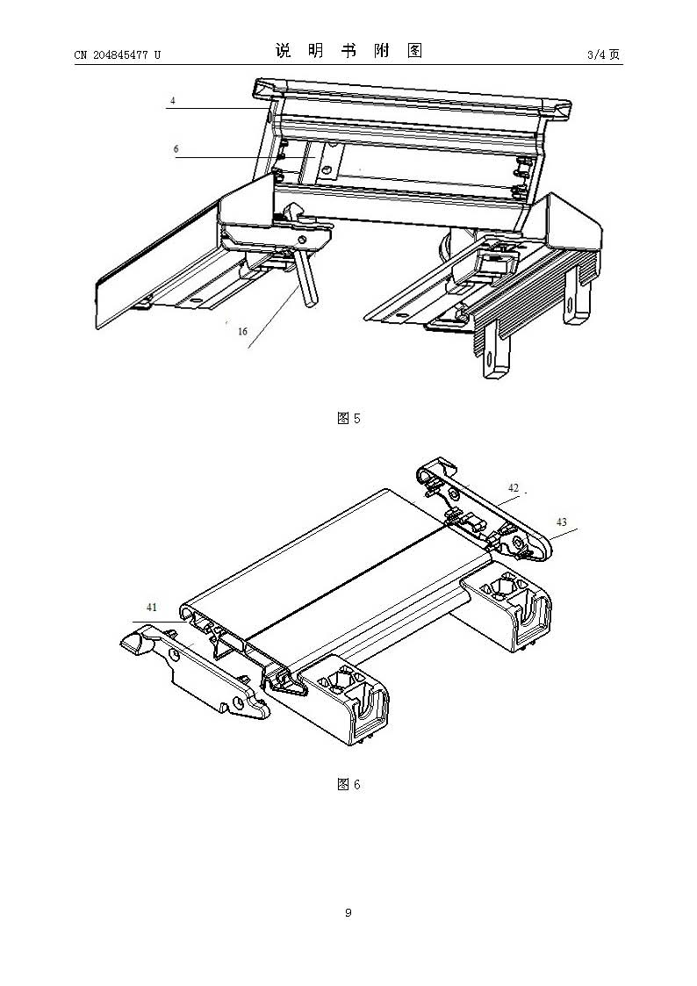
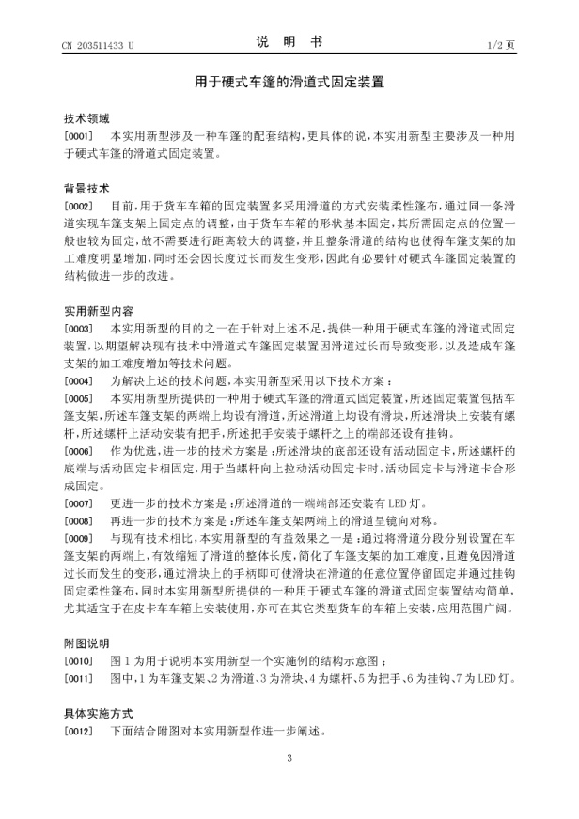
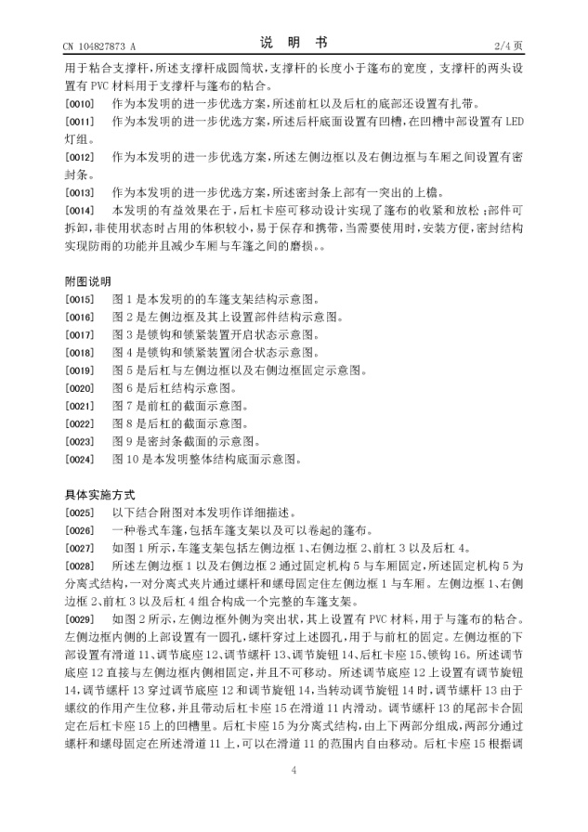
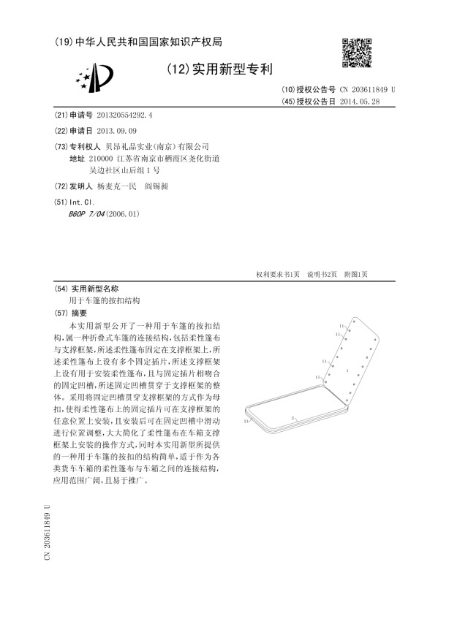
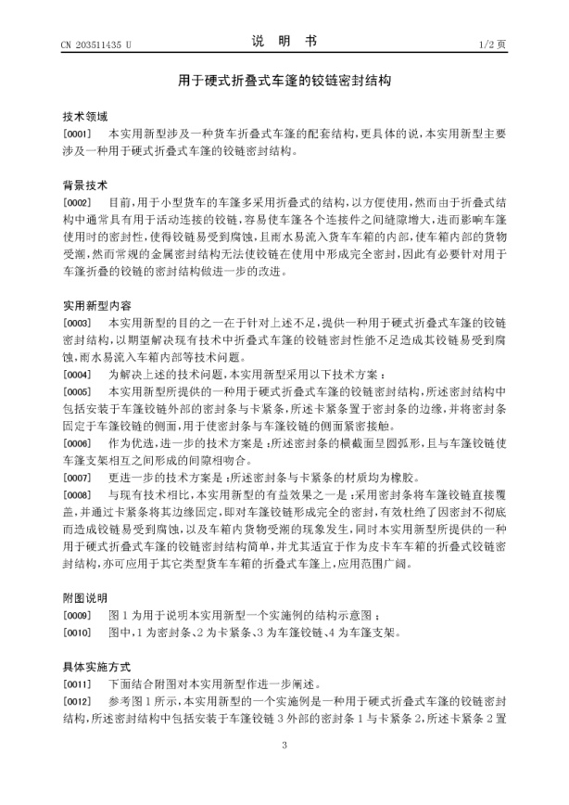
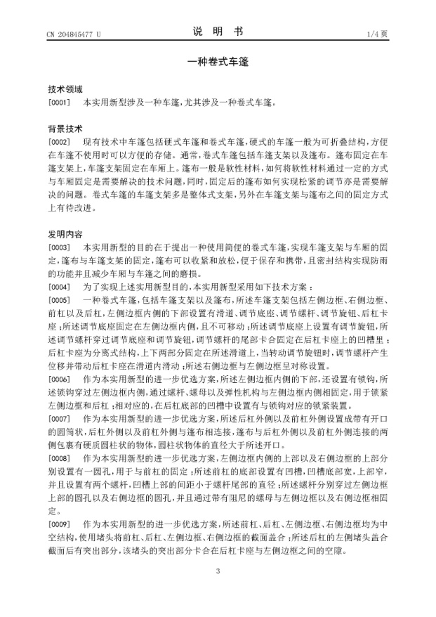
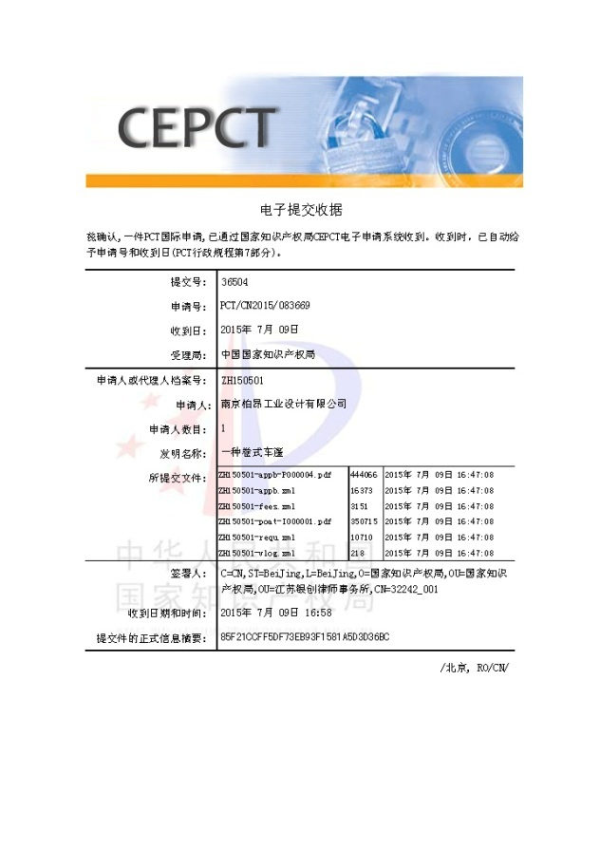
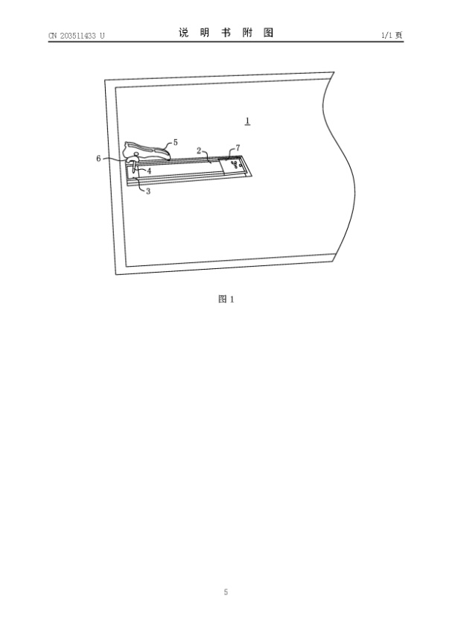
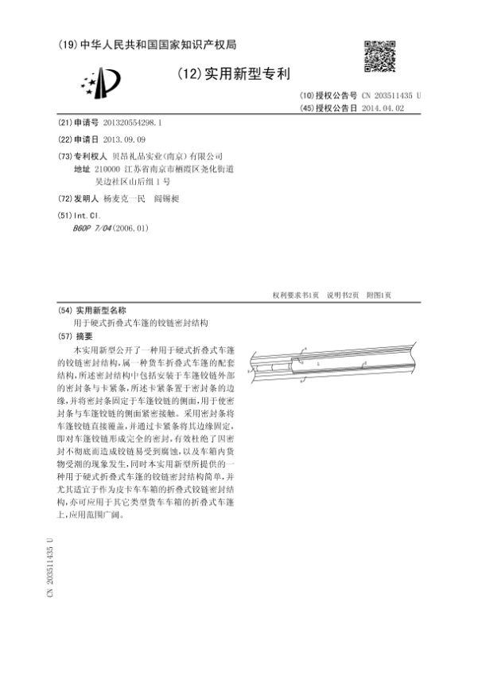
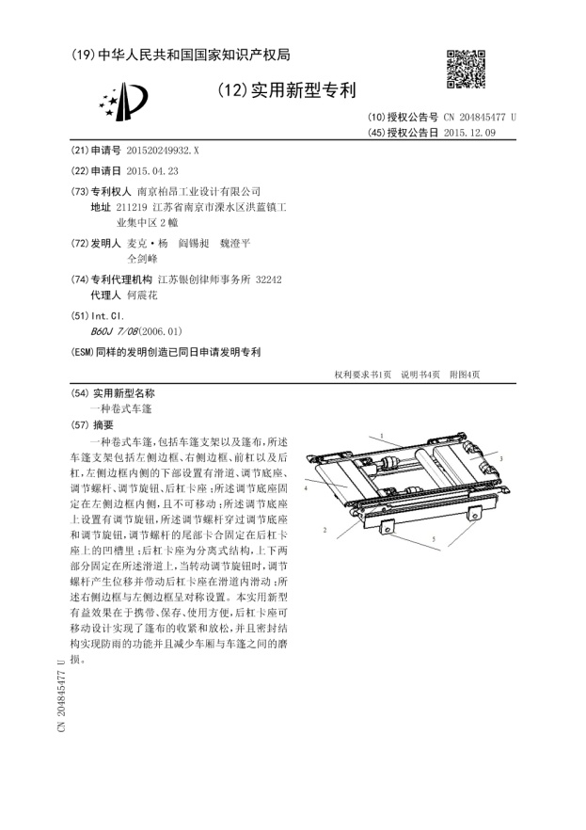
专利证书 Patent
专利（包含正在申请）：二十余项

Slide 8
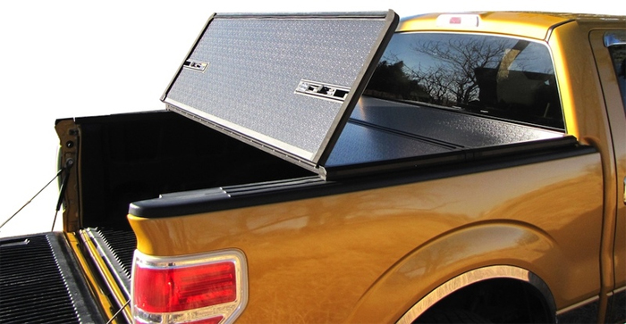
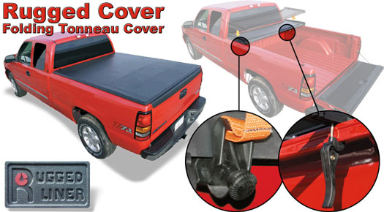
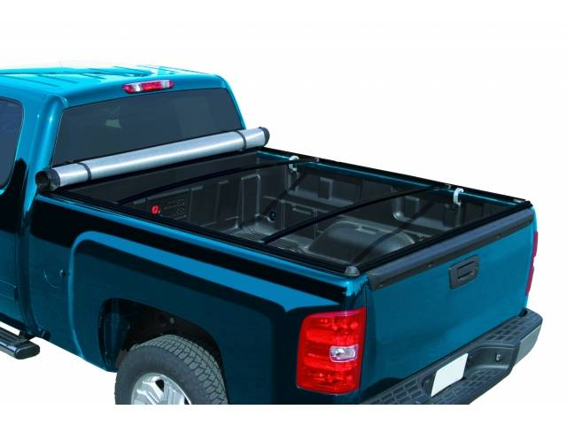
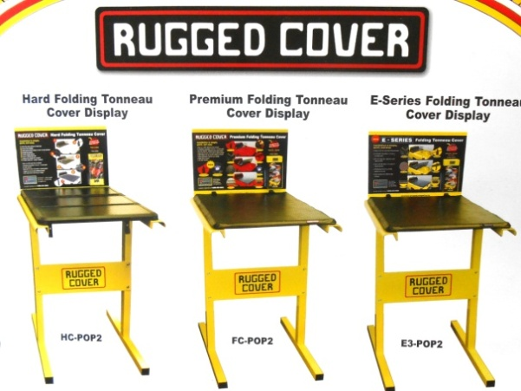
发展历程 Company History
自2006年起成为Rugged Liner后市场供应商
Soft folding Cover launched 2006 / 2006年软式折叠车篷上市
Snap Cover launched 2007 / 2007年扣式车篷上市
Hard Folding Cover – 1st generation launched 2010 / 2010年硬式折叠车篷上市
Economy Soft Folding Cover launched 2011 / 2011年经济款软式折叠车篷上市
Hard Folding Cover – 2nd generation launched 2014 / 2014年第二代硬式折叠车篷上市
Soft Roll-up and Economy hard folding covers launched 2015 / 2015年卷式车篷上市
GM OEM Hard & Soft folding covers launched 2018 / 2018年 GM OEM(原始设备制造商) 硬式&软式车篷上市

Slide 9
发展历程 Company history
2014年成为Truck Accessory Group（TAG - Leer）供应商
2014年TAG优质硬式折叠车篷上市
2016年TAG X2T硬式折叠车篷上市

Slide 10
发展历程 History
GM OEM(原始设备制造商) 开始生产 Hard & Soft 折叠车篷: 2018
GM workshop
GM车间
GM Hard Folding Cover line
硬式车篷生产线
GM Soft Cover line
软式车篷生产线

Slide 11
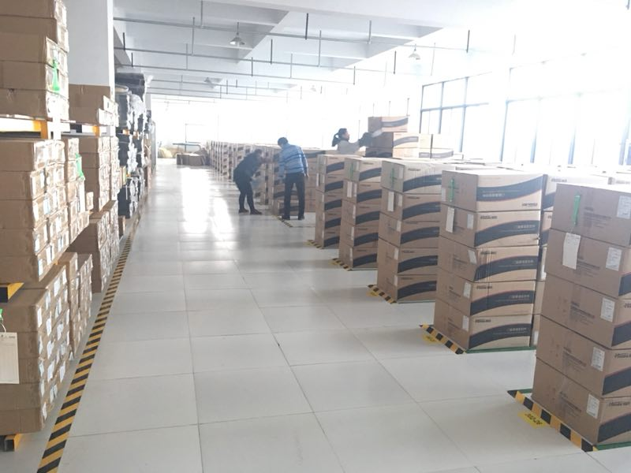
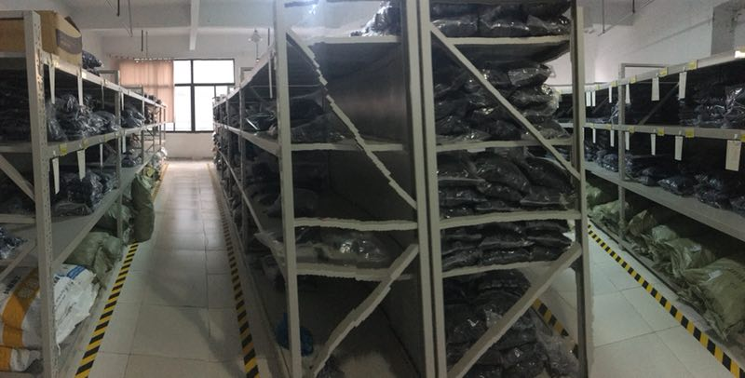
发展历程 History
GM OEM(原始设备制造商) 硬式&软式车篷: 2018
Warehouse 仓库
Follow a standard warehousing process.
制订保持入库程序。
Follow the control of First in First out for all rough materials.
确保范围内的所有物料的进出都严格按照“先进先出”管理制度执行。
Keep tracking and managing all material usage.
有效的管理和控制库存物料的使 用状态，以确保所有的物料有可追溯性。
Store the material in right spot per document.
材料根据规定摆放在正确位置。

Slide 12
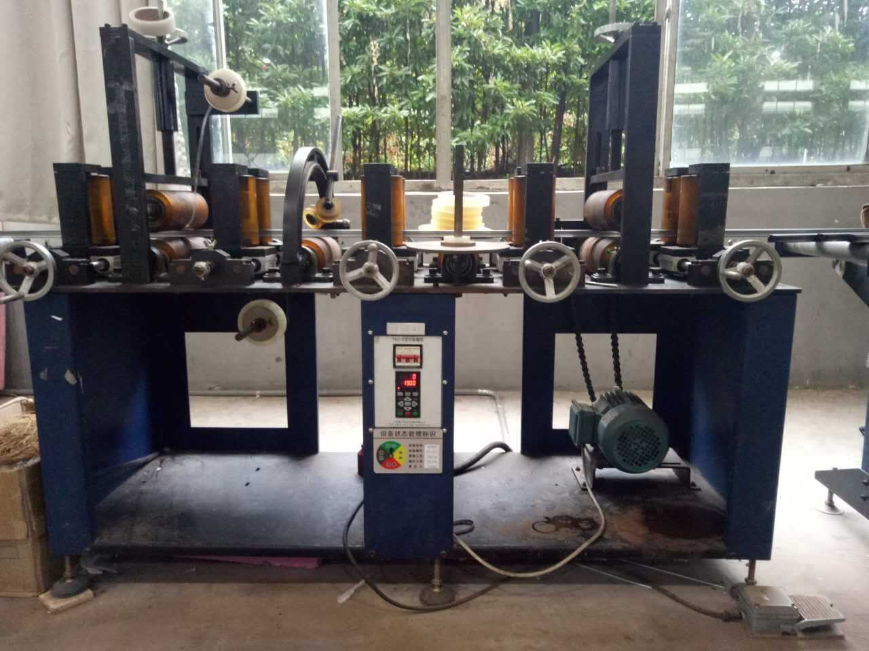
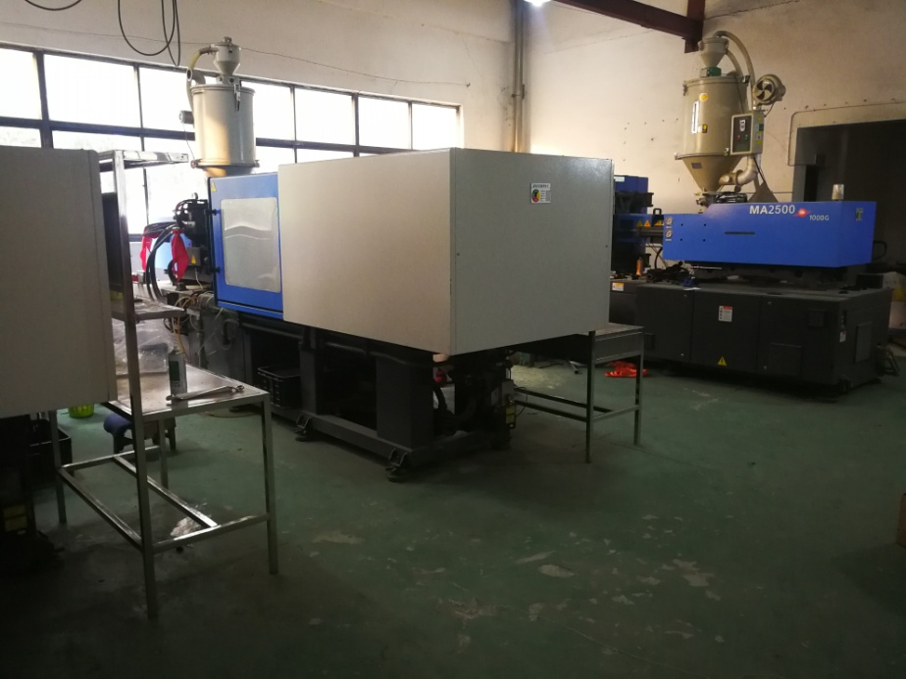
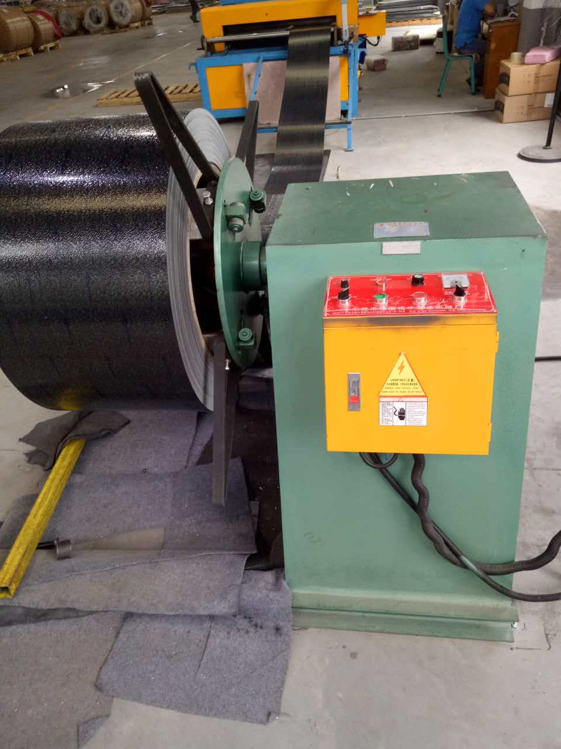
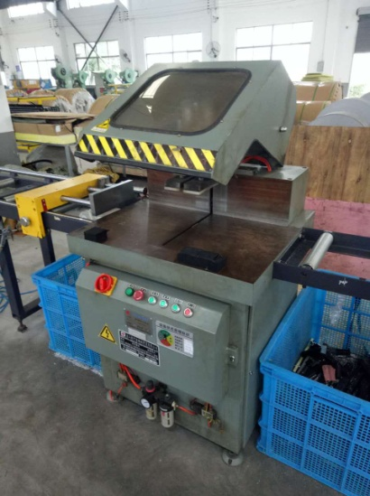
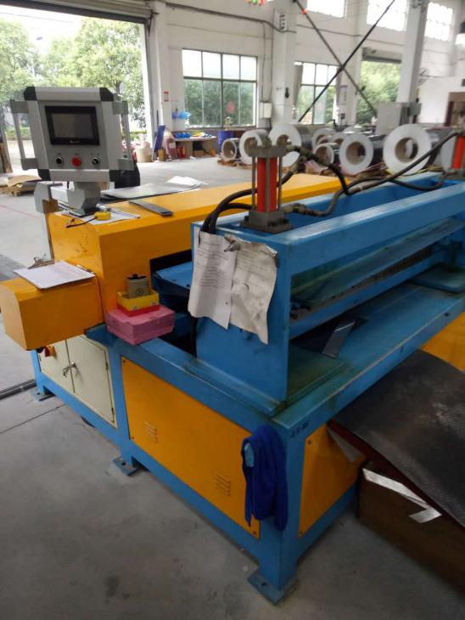
生产能力Capacity – current staff level
设备Equipment
Variety of equipments to ensure the production and quality.
我公司有多种设备以保证产品的生产及产品质量。

Slide 13
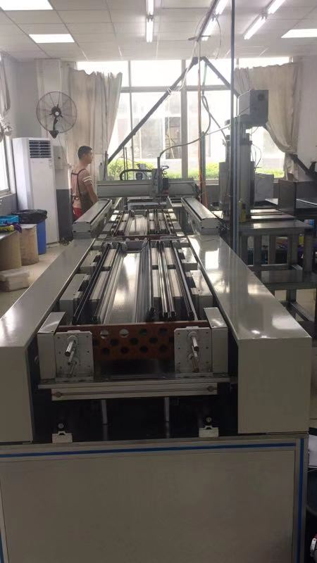
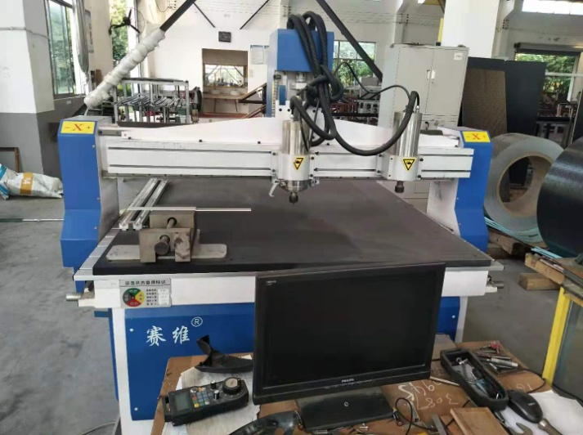
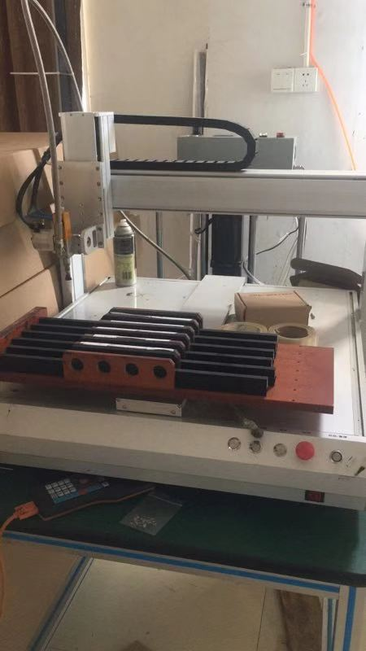
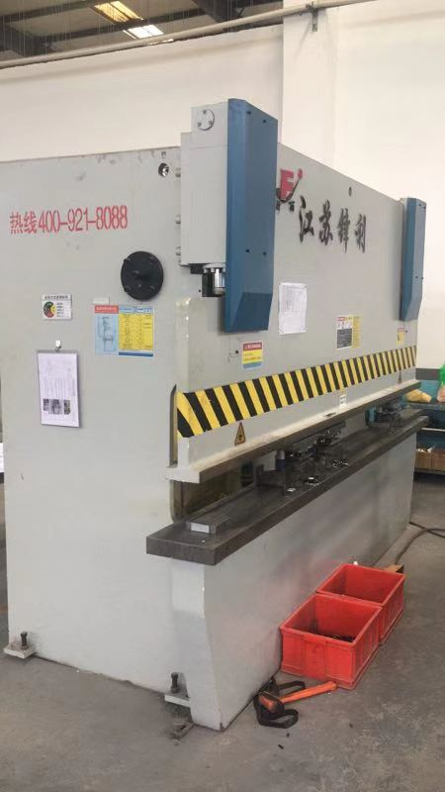
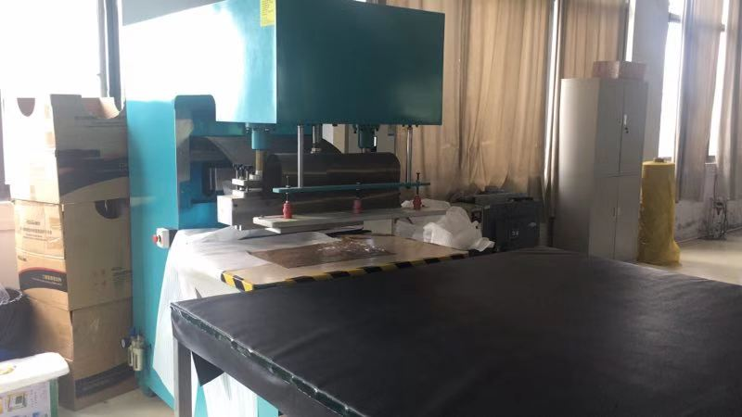
生产能力Capacity – current staff level
设备Equipment
Variety of equipments to ensure the production and quality.
我公司有多种设备以保证产品的生产及产品质量。

Slide 14
生产能力Capacity – current staff level
产量 Capacity
Hard folding cover - ALUM: 100 to 120 pcs/ day，30000 to 36000pcs/year
铝板硬式三折 - 100-200只/天, 30000-36000只/年
Soft folding cover: 150 to 170 pcs/ day, 45000 to 51000pcs/year
软式三折 - 150-170只/天，45000-51000只/年
OR 或者
Roll-up cover: 120 to 150 pcs/ day , 28800 to 36000pcs/year
卷式车篷 - 120-150只/天， 28800-36000只/年
GM Hard folding cover – FRP: 80 to 100 pcs/ day, 24,000 to 30000pcs/year
GM 硬式三折车篷 - FRP款: 80-100只/天，24000-36000只/年
GM Soft cover - 100 to 120 pcs/ day, 30,000 to 36,000pcs/year
GM 软式三折车篷 - 100-120只/天, 30000-36000只/年
丰富的生产经验Excellent Production Experience

Slide 15
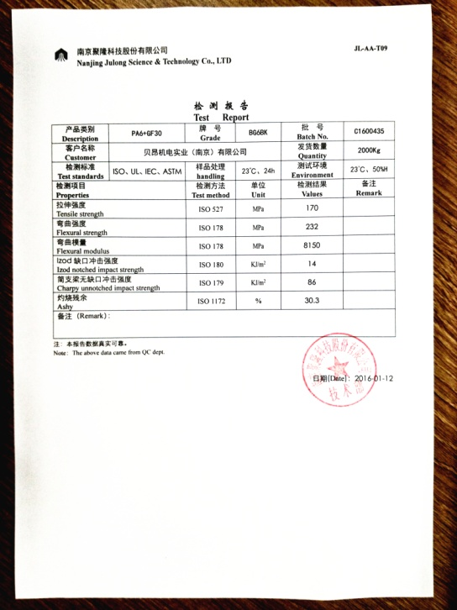
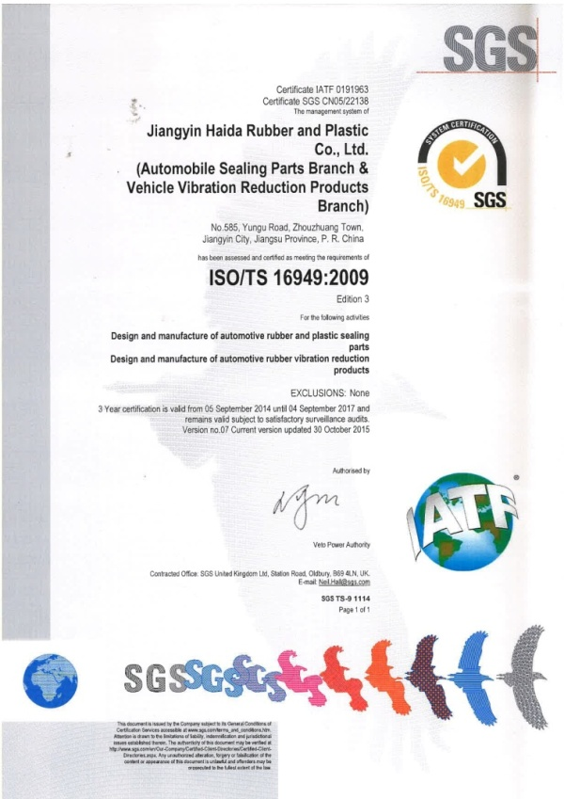
来料检验Receiving Inspection
1. 供应商选择Supplier Selection
⑴ 合格的供应商Qualified Supplier(Certification eg.9001-2000)
⑵ 验厂 Factory audit
2.样品确认Sample Confirmation
⑴技术要求确认Specification Capability
⑵样品测试检验 Sample Test/Inspection
⑶封样 Keep Master Sample
3. 订货与收货Purchasing & Receiving Inspection
⑴合同要求PO w/ specifications (例如ie. 外观Appearance，尺寸Dimension，材质Material 等etc)
⑵材质证明/ 测试报告Mill Cert. / Material Cert. / Lab. Report
⑶来料检验Receiving Inspection(根据合同要求及封样Per PO and Sealed Master Sample)
⑷不定期送检Random Inspection

Slide 16
过程控制Process Control
1. 生产准备Preparation
⑴审阅订单PO Reviewing（理解特殊需求Special Requirements Understanding)
⑵制定工序标准Create Process Standards For Each Work Station
⑶任务下达/员工培训 Assign Production Task / Training
2. 生产过程Production Process
⑴制定作业指导书（各工序）Create Operation Instruction(each process)
⑵制定检验标准 (各工序） Create Inspection Standards（each process)
⑶自检（各工序）Self Inspection（each process)
⑷下一工序检验上一工序（next process inspects previous one)
⑸巡检Periodic Inspection

Slide 17
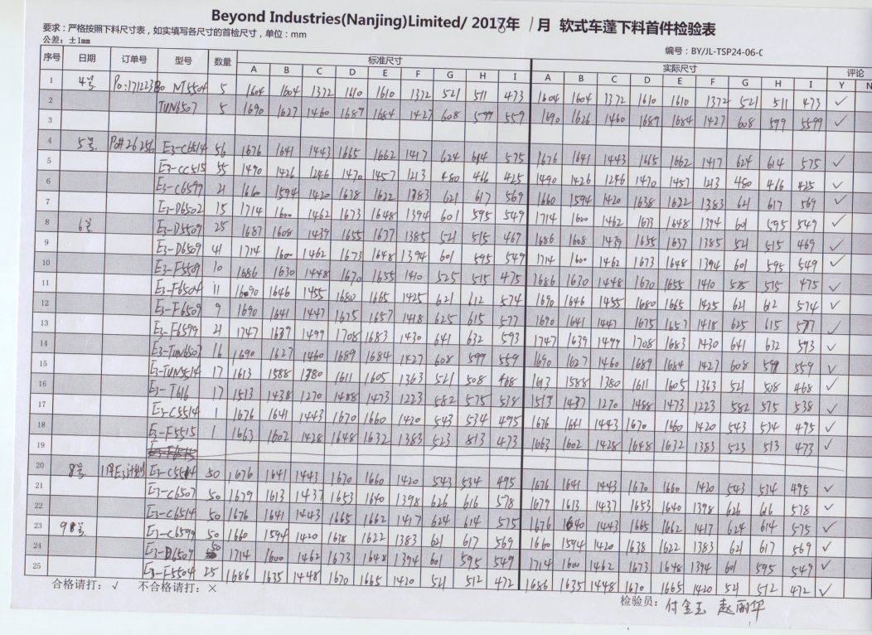
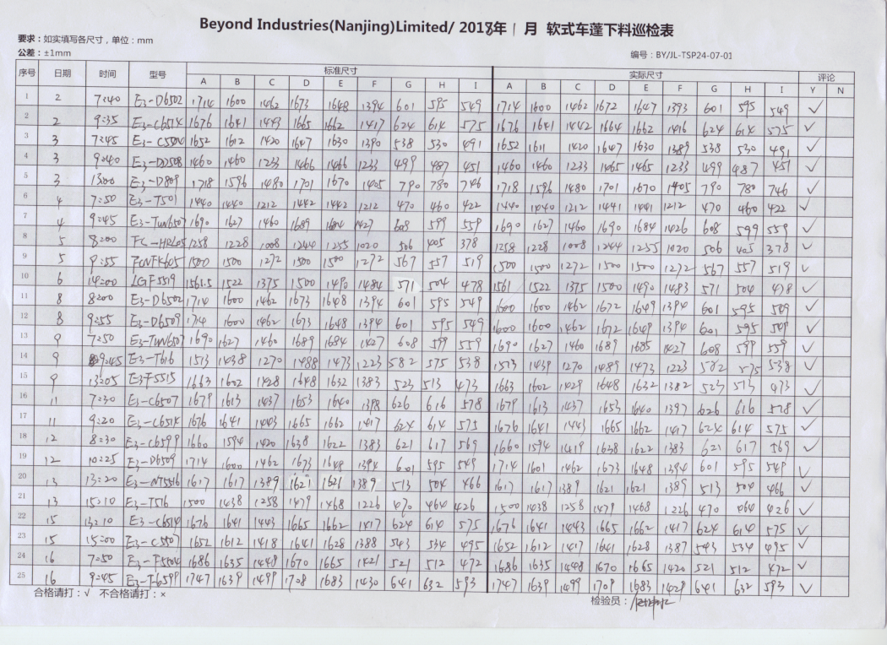
过程控制Process Control
1. 首件检验（每批次第一件必检）
First Piece Inspection (the first piece of each batch must be inspected)
2. 巡检（每二小时抽检）Periodic Inspection(spot check per 2 hours)

Slide 18
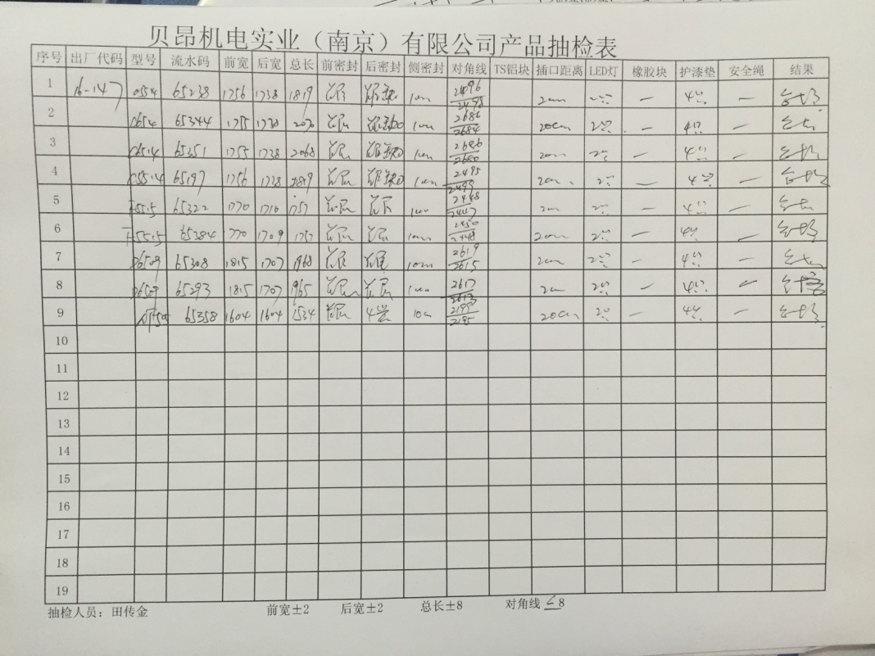
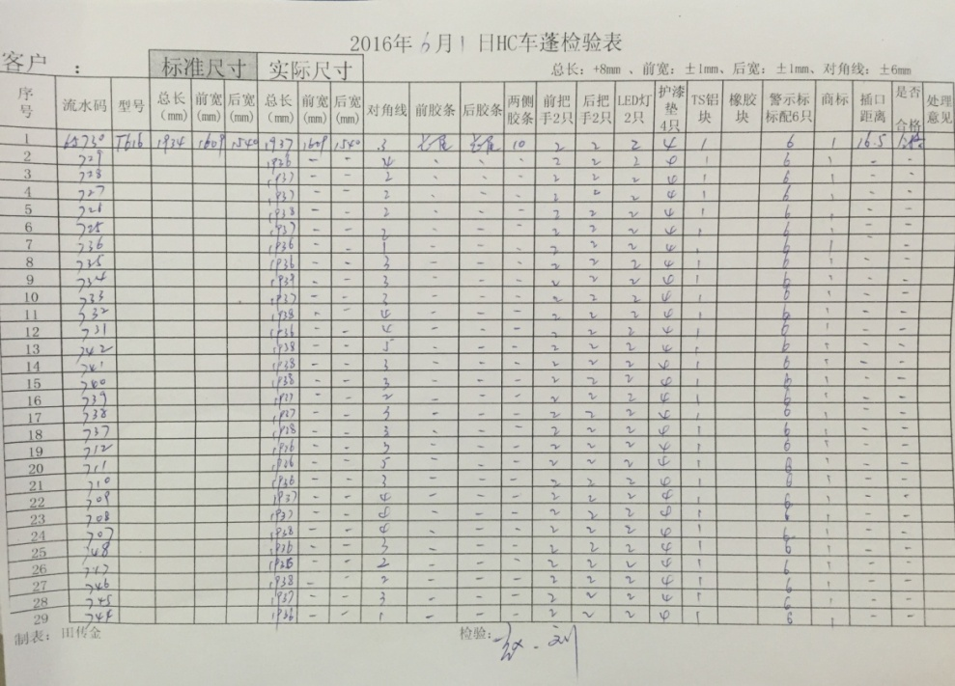
最终检查Final Inspection
1. 成品检验（每件必查）Finished Products Inspection(each cover)
2. 出货抽查（每品种必查）Spot Inspection Before Shipping(each part number)

Slide 19
特殊问题Special Issues
1.复合板研发过程R&D process for the FRP panels and aluminum panels
⑴方案设计Design
⑵加工工艺制定Process
⑶测试 Test
R&D Process For FRP Panel

Slide 20
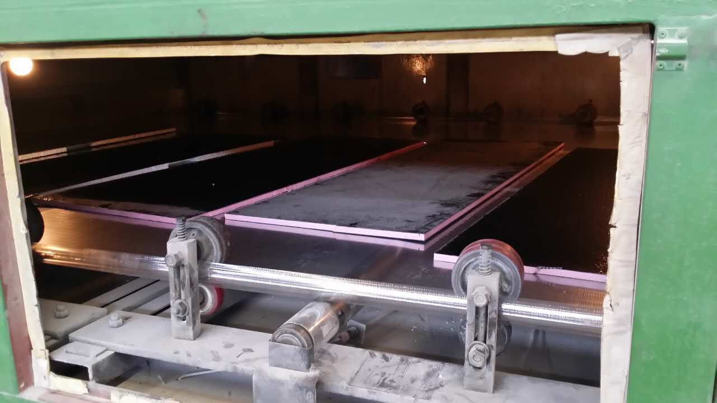
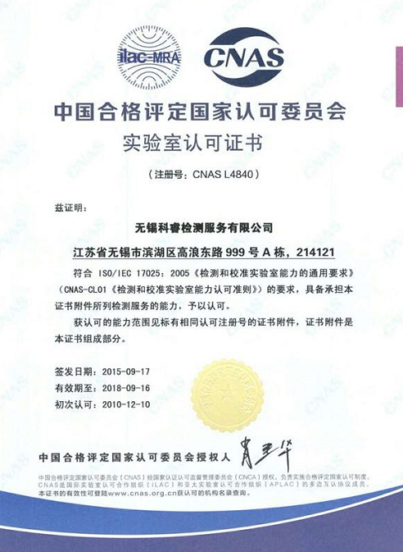
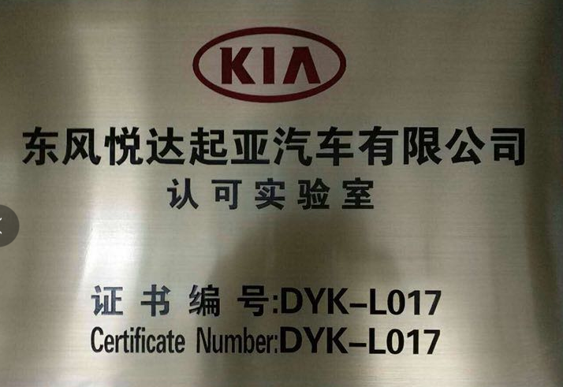
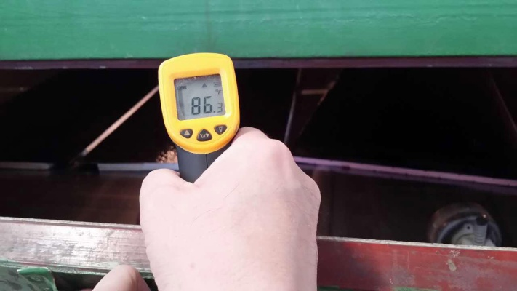
特殊问题Special Issues
2. 测试能力Testing Capability
⑴抗UV/尺寸稳定性/道路试验检测 Weatherometer Resistance/Dimension Stability(美国USA）
⑵高低温耐候性 Heat/Cold Aging(美国和协作单位 USA & Cooperation Lab China)
⑶塑料件化学物理性能测试 Physical & Chemical Lab Test For Plastic Parts(协作单位Cooperation Lab China)
⑷防水 Leaking Test (工厂Factory)

Slide 21
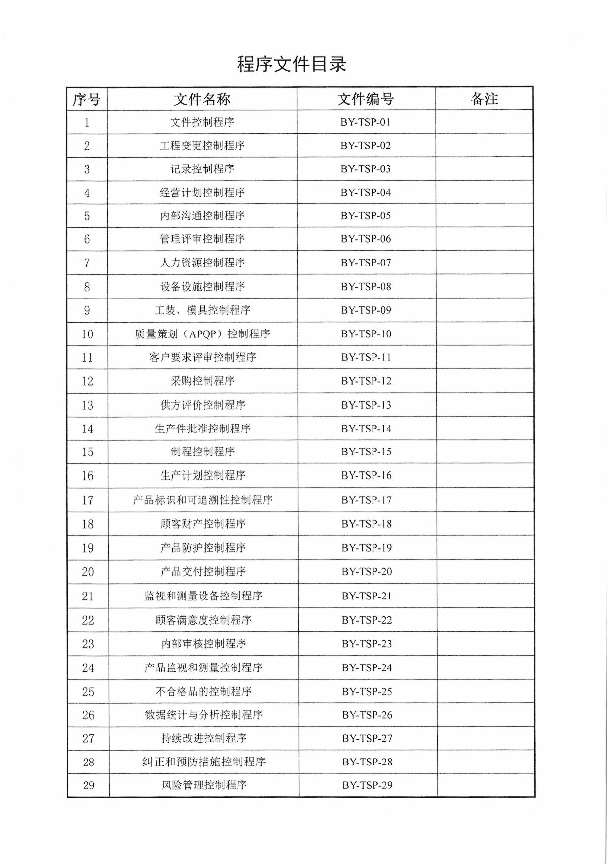
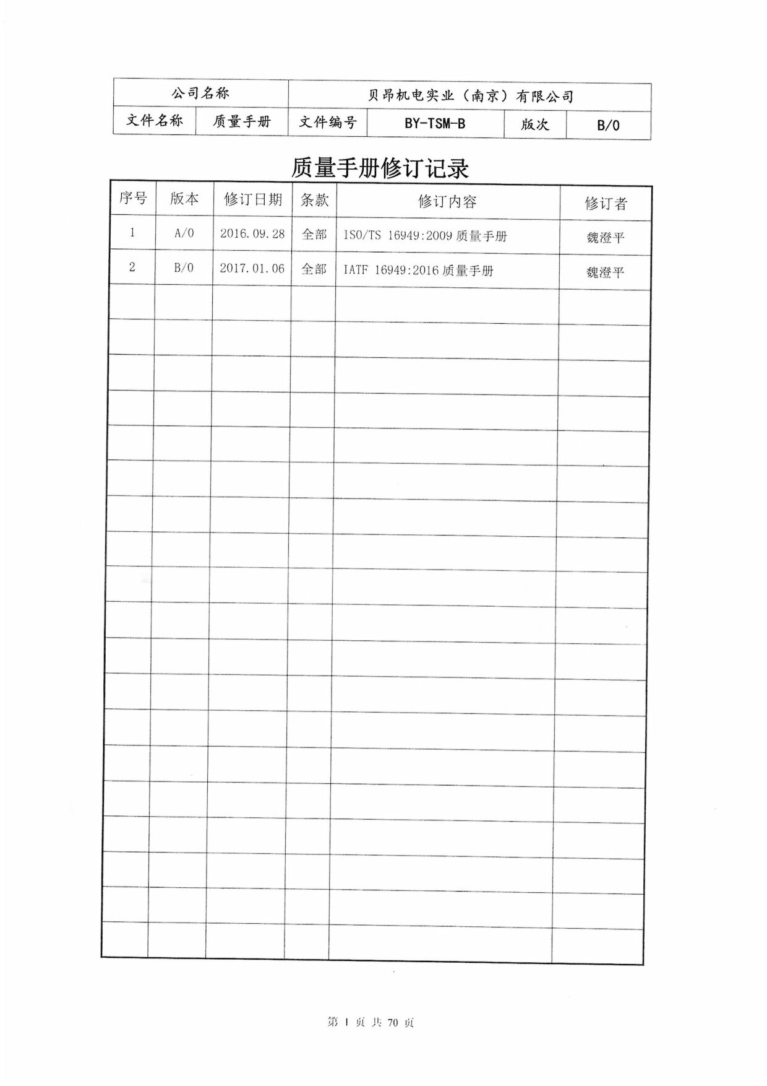
根据IATF16949质量管理体系论证我们编制了《公司质量手册及程序文件》等。

Slide 22
南京东沛国际贸易集团有限公司
DU-HOPE INTERNATIONAL GROUP
ADD: DONGPEI BUILDING
NO.199 JIAN YE ROAD NANJING JIANGSU-CHINA
TEL:0086 25 52346961
EMAIL ADD: wendcy@du-hope.com
https://du-hope.en.made-in-china.com/
Thank You
Devoting to Provide the Best Product & the first class products.

